Slide 1
REIKALAVIMAI ŠILDYMO IR KARŠTO VANDENS SISTEMŲ ĮRENGIMUI IR PRIEŽIŪRAI
EDVARDAS TUOMAS
Lietuvos šilumos tiekėjų asociacija

Slide 2
Šilumos punktai
(priežiūra)
Šilumos punktai, skirti gyvenamiesiems pastatams šildyti ir karštam vandeniui ruošti turi būti prižiūrimi (eksploatuojami) teisės aktų nustatyta tvarka [Taisyklių 3 priedo 22 p.].
Juos gali eksploatuoti tik fiziniai ar juridiniai asmenys, turintys Valstybinės energetikos inspekcijos išduotą šilumos vartojimo įrenginių eksploatavimo atestatą [Taisyklių 3.6 p. ir 3 priedo 35 p.].

Slide 3
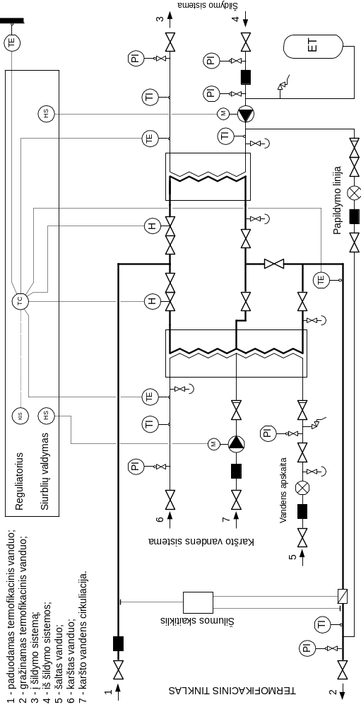
Šilumos punkto schema

Slide 4
Šilumos punktai
(dokumentai)
Pastato šilumos punkte turi būti paties punkto, pastato šildymo ir karšto vandens sistemų veikimo, priežiūros ir naudojimo dokumentai (t.sk. atliktų darbų registracijos žurnalai).
Centrinio šilumos punkto techninis pasas, kuriame nurodomi duomenys apie įrenginius, jų prijungimo schemas ir šilumos vartotojų poreikius.

Slide 5
Šilumos punktai
(ženklinimas)
Visa šilumos punkto uždaromoji ir reguliuojamoji armatūra turi būti sunumeruota pagal schemą.
Visi išsišakojimo mazgai, siurbliai, automatinio reguliavimo mazgai ir kiti šilumos punkto įrenginiai turi turėti numerius, kuriais jie ženklinami planuose ir schemose.
Schemose turi būti sunumeruotos visos prijungtos abonentų sistemos. Tiekiamojo vamzdžio armatūra (garo vamzdžio) ženklinama neporiniu numeriu, atitinkamai armatūra, esanti ant grąžinamojo (kondensato) vamzdžio, – kitu (didesniu už jį) poriniu numeriu.
Vamzdynai ir talpyklos turi būti nudažyti skiriamosiomis spalvomis teisės aktų nustatyta tvarka.

Slide 6
Šilumos punktai
(prižiūrintis personalas)
Ne rečiau kaip:
du ar tris kartus per savaitę kontroliuoja, ar į šildymo sistemą tiekiamo ir grąžinamo iš jos šilumnešio parametrai atitinka šilumos perdavimo pastato patvirtintą temperatūros grafiką, ir esant nuokrypiams juos koreguoja;
ne rečiau kaip du ar tris kartus per savaitę įrašo į šilumos punkte esantį žurnalą duomenis apie šilumnešio ir karšto vandens parametrus (temperatūrą ir slėgį) bei apskaitos prietaisų rodmenis apie pratekėjusį per šilumos punktą šilumnešio kiekį, suvartotą šilumos kiekį ir šilumnešį bei sušildyto vandens kiekį (jeigu įrengtas jo apskaitos prietaisas);
ne rečiau kaip du ar tris kartus per savaitę stebi ir tikrina šilumos punkte esančių įrenginių veikimą ir šalina pastebėtus sutrikimus;
ne rečiau kaip kartą per dvi savaites išvalo filtrus;
ne rečiau kaip kartą per ketverius metus išplauna šilumokaičius;
Apie pastebėtus įrenginių veikimo sutrikimus ir atliktus darbus juos šalinant, kitas profilaktikos priemones ar parametrų reguliavimo darbus įrašo į šilumos punkte esantį žurnalą, informuoja šilumos tiekėjo dispečerį apie pastebėtus šilumnešio parametrų nuokrypius šilumos perdavimo tinklo įvade ir šilumos apskaitos prietaiso sutrikimus (jeigu taip atsitiko);

Slide 7
Šildymo sistemos
(paruošimas ir bandymas-1)
Šildymo sistemas reikia išplauti vieną kartą per ketverius metus. Plaunama baigus šildymo sezoną, kol vanduo tampa visai švarus. Plovimui reikia naudoti vandenį ir suslėgtąjį orą arba vien vandenį, kurio kiekis 4–5 kartus viršija šildymo sistemos eksploatacinį debitą. Išplovus surašomas atlikto darbo aktas.
Šildymo sistemos turi būti pripildytos deaeruotuojo vandens, kurio slėgis aukščiausiame sistemos taške ne mažesnis kaip 0,05 MPa.
Prieš pradedant šildymo sezoną, taip pat iš naujo prijungiamas arba po remonto įjungiamas visas šildymo sistemas reikia išbandyti hidrauliniu slėgiu. Hidrauliniu slėgiu reikia išbandyti tiek remontuotas, tiek ir neremontuotas sistemas.
Hidrauliniu slėgiu bandoma:
  a) valdymo (įvado) mazgai slėgiu, kuris lygus 1,3 eksploatacinio slėgio, tačiau ne mažesniu kaip 1,0 MPa. Eksploataciniu slėgiu laikomas tinklo (šilumos perdavimo šaltinio) slėgis prieš įvado sklendę;
  b) šildymo sistemos slėgiu, kuris lygus 1,3 eksploatacinio slėgio (su radiatoriais ne didesniu kaip 0,6 MPa slėgiu). Eksploataciniu slėgiu laikomas slėgis šilumos punkte prieš sklendę atšakoje į šildymo sistemą;

Slide 8
Šildymo sistemos
(paruošimas ir bandymas-2)
Valdymo (įvado) mazgai ir sistemos laikomi išbandytais, jeigu bandymo metu:
  nepastebėta rasojimo per virintines siūles, vandens tekėjimo iš šildymo prietaisų, vamzdynų, armatūros ir kitų elementų;
  valdymo (įvado) mazguose ir šildymo sistemose bandymų metu slėgis per 5 min. nesumažėjo;
  sistemose su slėptais šildymo prietaisais bandymų metu slėgis per 15 min. nesumažėjo.
Jei bandymo rezultatai neatitinka šių Taisyklių 287 punkte nurodytų reikalavimų, reikia pašalinti defektus ir sistemos sandarumą bandyti dar kartą.
Bandymo rezultatai įforminami aktu.

Slide 9
Šildymo sistemos
(dokumentacija-1)
Savininko (administratoriaus) arba Prižiūrėtojo būstinėje turi būti šie šildymo sistemų priežiūros ir naudojimo dokumentai:
1.pastato šildymo sistemos aprašas;
2.pastato šildymo sistemos veikimo ir naudojimo instrukcija;
3.pastato šildymo sistemos priežiūros instrukcija.
Dokumentus parengia:
1.pastato, išskyrus daugiabučius namus, Savininkas arba jo pavedimu pastato šildymo ir karšto vandens sistemos Prižiūrėtojas;
2.daugiabučių namų butų ir kitų patalpų savininkų bendrijos valdyba (bendrijos pirmininkas), namo bendrojo naudojimo objektams valdyti sudarytos jungtinės veiklos sutarties partnerių įgaliotas asmuo arba namo bendrojo naudojimo objektų administratorius, arba jų pavedimu pastato šildymo ir karšto vandens sistemos prižiūrėtojas.

Slide 10
Šildymo sistemos
(dokumentacija-2)
Pastato šildymo sistemos apraše nurodoma:
  1.bendras sistemos aprašymas, atsižvelgiant į teisės aktus, pagal kuriuos pastato šildymo sistema buvo suprojektuota ir sumontuota;
  2.sistemos veikimo schema, hidraulinio balansavimo priemonės ir kiekvieno šildymo prietaiso galia ir šilumnešio srautai stovuose;
  3.informacija apie pastato šildymo sistemos pagrindines charakteristikas (sistemos galią, atskirų šildymo prietaisų galią, siurblių našumą, projektines temperatūras, paslėptų vamzdynų vietas, sistemos bendro naudojimo dalių skaitinį apibūdinimą. Esant autonominiam šilumos šaltiniui – kuro tipą, katilo galią ir pan.);
  4.informacija apie pastato šildymo sistemos atidavimą naudoti ir duomenys (kartu su projektuotojo nustatytais duomenimis);
  5.montuotojo ir priežiūros, veikimo ir naudojimo dokumentų rengėjo pavadinimas ir buveinė;
  6.garantijos sąlygos;
  7.kita priežiūrai, veikimui ir naudojimui svarbi bendro pobūdžio informacija.

Slide 11
Šildymo sistemos
(priežiūra-1)
Šildymo sistemos priežiūros būtiniausi darbai:
1.pagal poreikį, bet ne rečiau kaip kas dvi savaitės atliekama pastato šildymo sistemos magistralių ir stovų jungčių prie magistralių (įskaičiuojant atjungiamąją ir balansavimo armatūrą) apžiūra;
2.ne rečiau kaip kas dvi savaitės tikrinama šilumnešio temperatūra (matuojama kontroliniuose taškuose).
Kontroliniais taškais laikyti:
1.kiekvieno stovo (esant dvivamzdei sistemai – tiekimo ir grąžinimo stovų) atkarpas, esančias 0,2–0,5 m atstumu nuo prijungimo prie magistralės vietos;
2.Vienvamzdėse sistemose – atkarpas ties kiekvieno stovo viduriu, esančias 0,2–0,5 m atstumu nuo atšakų į šildymo prietaisus (penkių aukštų pastate kontrolinis taškas bus 3-me aukšte, devynių aukštų pastate kontrolinis taškas bus 5-me aukšte, panašiai nustatomos kontrolinių taškų vietos kitokio aukščio pastatuose).
Ne rečiau kaip kas dvi savaitės matavimų rezultatai surašomi į šildymo sistemos priežiūros darbų registravimo žurnalą, laikomą pastato šilumos punkte, ir palyginami su projektiniais pagal tuo metu esančią lauko oro temperatūrą.

Slide 12
Temperatūros kontroliniuose taškuose
t₃₁
t_{r1p}
t_{r2p}
t₃
t_{r2p}
t_{r2}
t_{r1}
t_{r2}
t_{r1p}
t_{r1}
t₂₁
t₂
t₃₁
t₃
t₂₁
t₂
t_{lp}
t_{l}

Slide 13
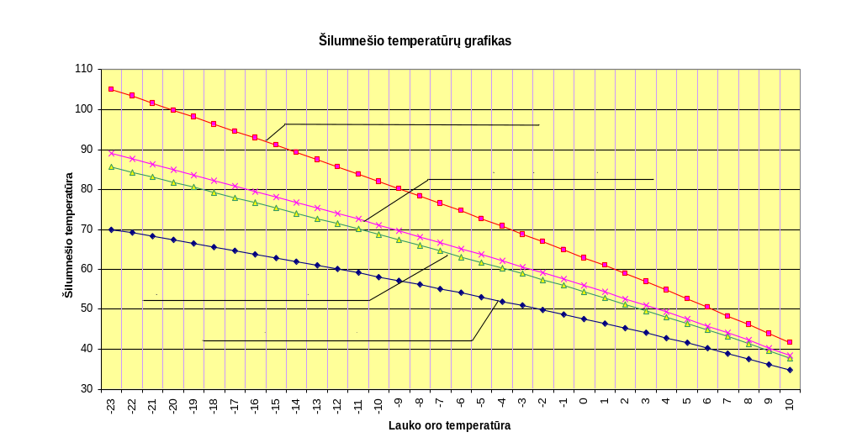
Temperatūrų grafikai

Slide 14
Šildymo sistemos su balansiniais ventiliais fragmentas
2
11
5
4
3
1 – termostatinis ventilis; 2 – šildymo prietaisas; 3 – balansinis ventilis pastoviam slėgio skirtumui palaikyti tarp tiekimo ir grąžinimo stovų; 4 - balansinis ventilis debito reguliavimui; 5 – impulsinis vamzdelis.

Slide 15
Karšto vandentiekio sistemos (įrengimas)
Karšto vandens sistemos cirkuliaciniuose stovuose turi būti įrengta terminio balansavimo įranga optimaliai temperatūrai palaikyti.
Karšto vandens sistemų vamzdynus reikia montuoti iš plieninių cinkuotų vamzdžių. Karštam vandeniui tiekti leidžiama naudoti plastikinius vamzdžius arba plieninius vamzdžius iš vidaus dengtus temperatūrai atspariomis medžiagomis, leidžiamomis naudoti geriamojo vandens vamzdynuose.
Karšto vandens sistemų magistralės, perdavimo ir cirkuliaciniai stovai turi būti izoliuoti taip, kad jų šilumos nuostoliai neviršytų leidžiamųjų, nustatytų teisės aktuose.

Slide 16
Karšto vandens sistema
Laiptinė
8
6
10
Butas
4
3
7
Butas
5
9
1
1
2

Slide 17
Karšto vandentiekio sistemos
(bandymas, plovimas)
Visų naujų prijungiamų arba po remonto įjungiamų karšto vandens sistemų sandarumą reikia tikrinti eksploataciniu slėgiu plius 0,5 MPa, bet ne daugiau kaip 1,0 Mpa.
Tikrinant naujos karšto vandens sistemos sandarumą, privalo dalyvauti sistemos Savininko atstovas. Valdymo (įvado) mazgai ir sistemos laikomos išbandytomis, jeigu bandymo metu karšto vandens sistemose slėgis per 10 min. nesumažėjo daugiau kaip 0,05 MPa.
Karšto vandens sistemas reikia išplauti vieną kartą per ketverius metus, kol vanduo tampa visai švarus. Plovimui naudoti vandenį ir suslėgtąjį orą arba vien vandenį, kurio kiekis 4–5 kartus viršija didžiausią valandinį sunaudoto karšto vandens srauto kiekį. Išplovus surašomas atlikto darbo aktas.

Slide 18
Karšto vandentiekio sistemos (dokumentacija)
Savininko (administratoriaus) arba Prižiūrėtojo būstinėje turi būti šie karšto vandens sistemų priežiūros ir naudojimo dokumentai:
  pastato karšto vandens sistemos aprašas;
  pastato karšto vandens sistemos veikimo ir naudojimo instrukcija;
  pastato karšto vandens sistemos priežiūros instrukcija.

